Slide 1
TRƯỜNG TIỂU HỌC TÂN NHỰT 6
TOÁN – LỚP 5
HỖN SỐ (tiếp theo)

Slide 2

Thứ năm ngày 30 tháng 9 năm 2021
Toán
HỖN SỐ (tiếp theo)
(SGK – 13,14)

Slide 3
Mục tiêu bài học.
- Học sinh biết cách chuyển từ một hỗn số thành một phân số.
- Học sinh rèn cách chuyển từ một hỗn số thành một phân số.

Slide 4

Khởi động
Đọc, viết các hỗn số sau rồi nêu rõ phần nguyên, phần thập phân:
Viết số | Đọc số | Phần nguyên | Phần thập phân
2
2
3
Ba và hai phần ba.
3
3
3
3
3
13
Mười ba và ba phần năm.
13
5
5
4
4
7
Bảy và bốn phần chín.
7
9
9
6
6
5
Năm và sáu phần bảy.
5
7
7

Slide 5
Khởi động
- Hỗn số gồm hai phần: phần nguyên và phần phân số.
- Khi đọc (hoặc viết) hỗn số ta đọc (hoặc viết) phần nguyên rồi đọc (hoặc viết) phần phân số.
- Phần phân số của hỗn số bao giờ cũng bé hơn 1.

Slide 6
GIỚI THIỆU KIẾN THỨC MỚI
Hỗn số (tiếp theo)
Biểu diễn hỗn số của hình sau:
5
2
8
Ta có:
5
5
2 x 8 + 5
21
2
=
2
+
=
=
8
8
8
8
5
5
2
8
21
2 x 8 + 5
Ta viết gọn là:
5
2
2
=
=
8
8
8
8
phần nguyên
X
mẫu số
+
tử số
mẫu số giữ nguyên

Slide 7
GIỚI THIỆU KIẾN THỨC MỚI
Hỗn số (tiếp theo)
Biểu diễn hỗn số của hình sau:
5
2
8
5
5
2 x 8 + 5
21
2
=
2
+
=
=
8
8
8
8
Ta viết gọn là:
5
2 x 8 + 5
21
2
=
=
8
8
8
Nhận xét: Có thể viết hỗn số thành một phân số có:
Tử số bằng phần nguyên nhân với mẫu số rồi cộng với tử số ở phần phân số.
Mẫu số bằng mẫu số ở phần phân số.

Slide 8

Phần Luyện tập các em làm bài 1 trang 13 (3 hỗn số đầu), bài 1 trang 14 của bài “ Luyện tập” (2 hỗn số đầu) và bài 2 (câu a, d) vào vở.

Slide 9
Luyện tập – Thực hành
Hỗn số (tiếp theo)
Bài 1: Chuyển các hỗn số sau thành phân số:
1
7
2
22
2
=
4
=
3
3
5
5
3
13
1
13
2
=
3
=
5
5
4
4
4
49
5
=
9
9
Nhắc lại cách chuyển từ hỗn số thành phân số
Tử số bằng phần nguyên nhân với mẫu số rồi cộng với tử số ở phần phân số.
Mẫu số bằng mẫu số ở phần phân số.

Slide 10
Bài 2: So sánh các hỗn số:
a/ 3 2
Cách 2: Ta có phần nguyên
3>2; phần phân số =
Vậy: 3 2
>
và
>
=
d/ 3 3
=

Slide 11



Dặn dò:
Hàng ngày thực hiện đúng việc vệ sinh cá nhân phòng tránh dịch Covid-19
Về nhà ôn lại bài đã học.
Xem trước Tiết Luyện tập chung

Slide 12






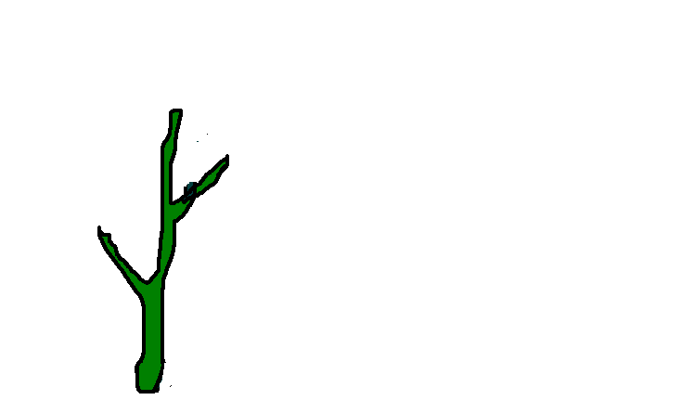










CHÀO CÁC EM !

